Slide 1
LC23 : Diagrammes potentiel-pH (construction exclue)
Niveau : CPGE
Prérequis :
-

Slide 2
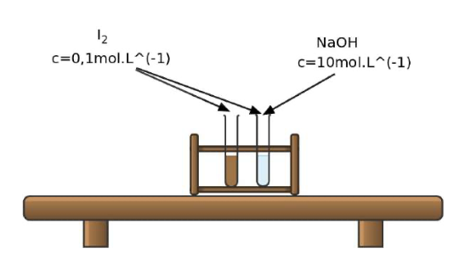
Introduction
Principe de la manipulation :

Slide 3
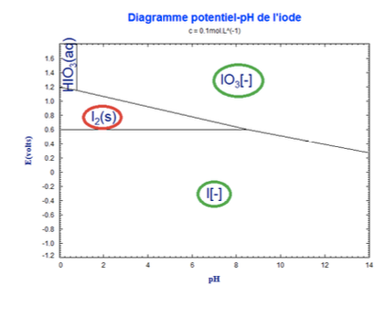
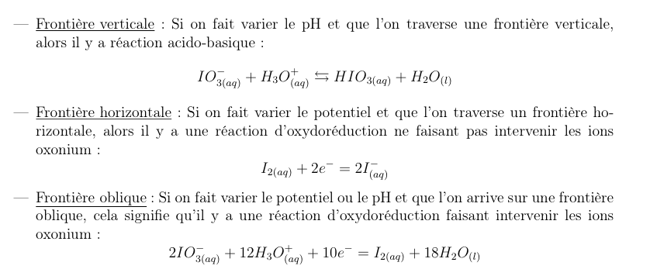
I.1) Rappels sur les différents domaines

Slide 4
I.1) Rappels sur les différents domaines

Slide 5
I.1) Rappels sur les différents domaines

Slide 6
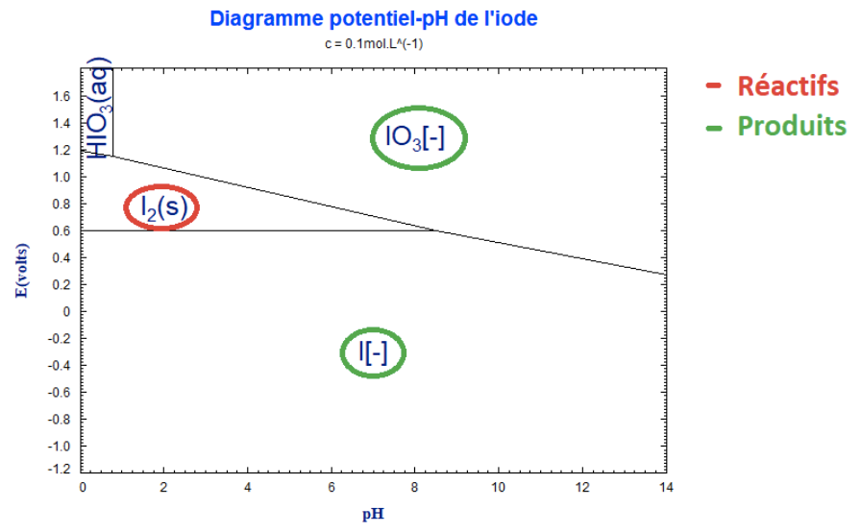
I.2) Dismutation et médiamutation
Explication de la manipulation :

Slide 7
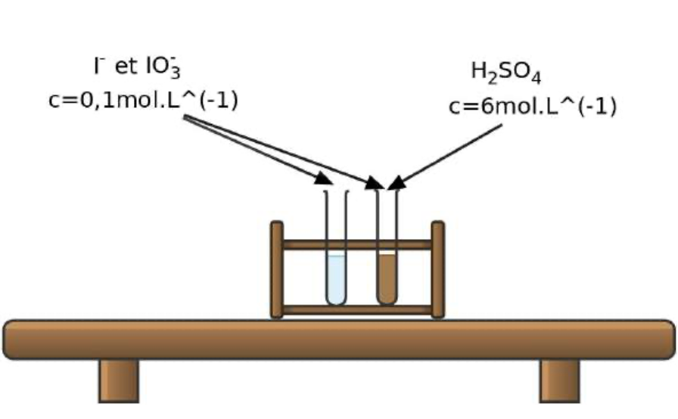
I.2) Dismutation et médiamutation
Principe de la manipulation :

Slide 8
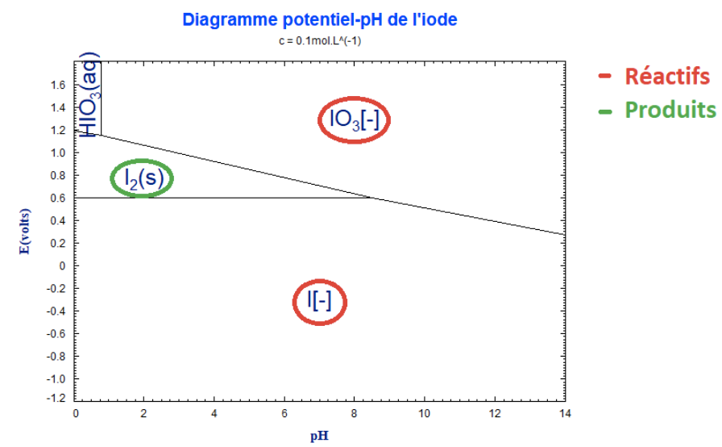
I.2) Dismutation et médiamutation
Explication de la manipulation :

Slide 9
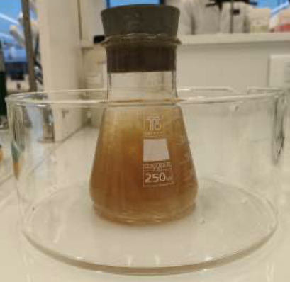
II.1) Préparation
Etape 1 :
700mg de soude
+
2g de chlorure de manganèse
Principe de la manipulation :

Slide 10
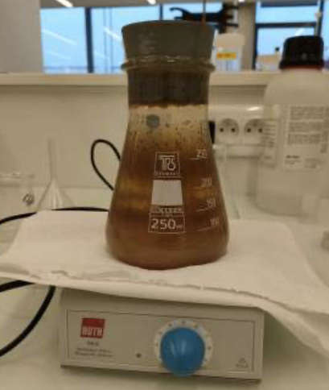
II.1) Préparation
Etape 1 :
Apparition d’un solide brun
Principe de la manipulation :

Slide 11
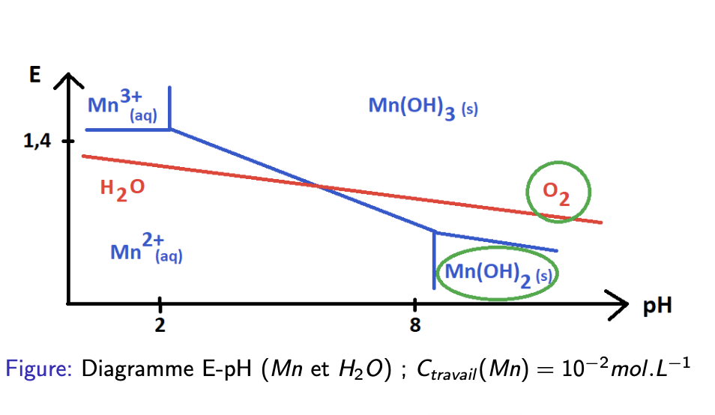
II.1) Préparation
Etape 1 :
Principe de la manipulation :

Slide 12
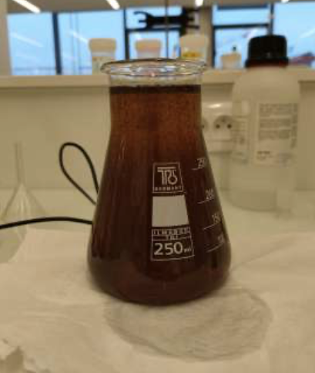
II.1) Préparation
Etape 2 :
Acide sulfurique
Cela stoppe la réaction
Principe de la manipulation :

Slide 13
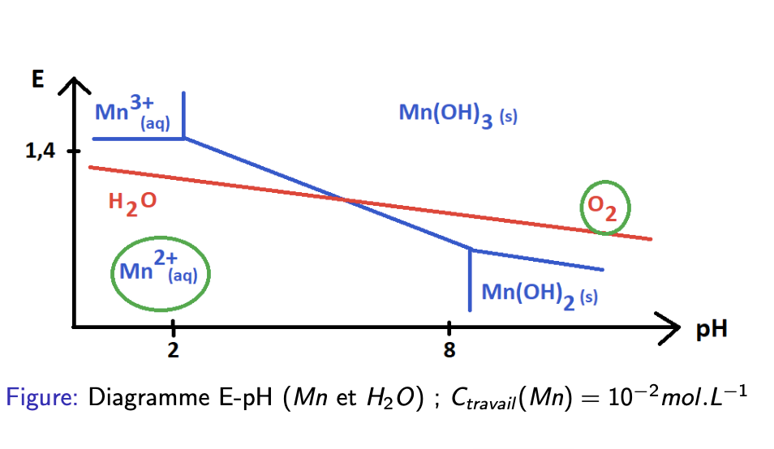
II.1) Préparation
Etape 2 :
Principe de la manipulation :

Slide 14
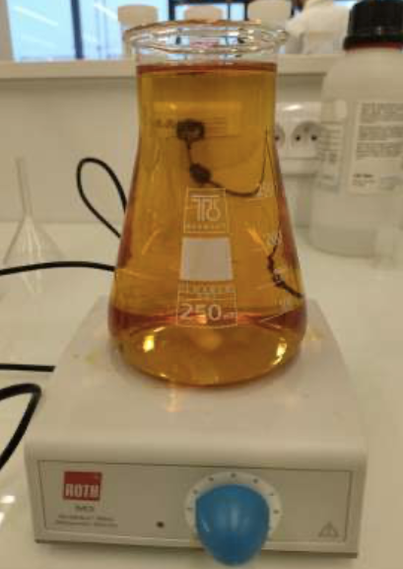
II.1) Préparation
Etape 3 :
3g d’iodure de potassium
Disparition du solide
Principe de la manipulation :

Slide 15
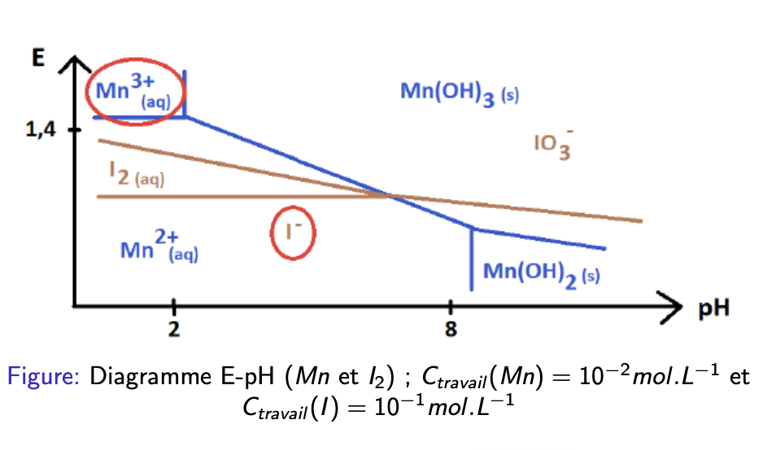
II.1) Préparation
Etape 3 :
Principe de la manipulation :

Slide 16
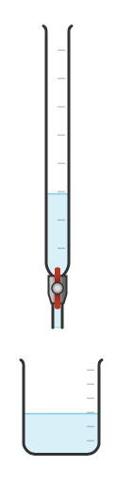
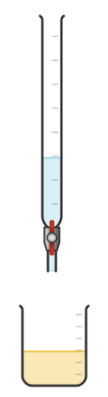
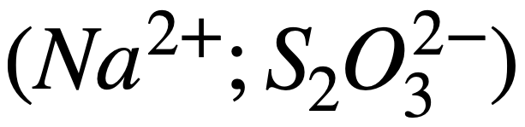
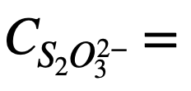
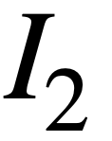
II.2) Le dosage
(aq)
(aq)
0,01mol/L
(aq)
V0=50mL
Principe de la manipulation :

